Slide 1
МБОУ СОШ №98
Роль тепловых двигателей в жизни человека
Москалёва Ирина Сергеевна
Г. Воронеж

Slide 3
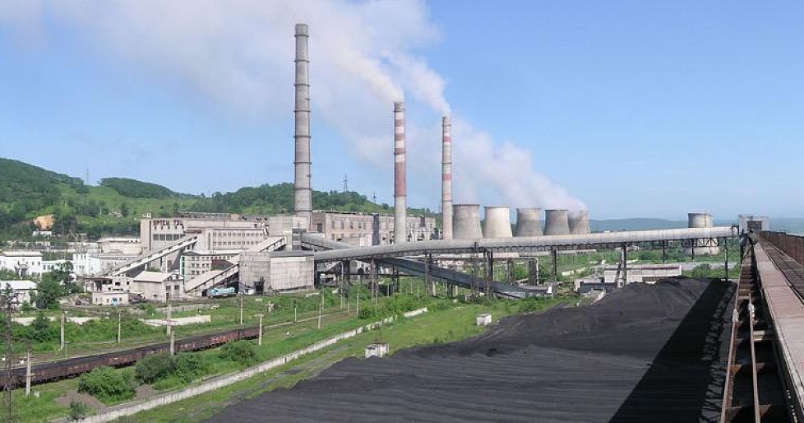
Тема:” Роль тепловых двигателей в жизни человека”.

Slide 4
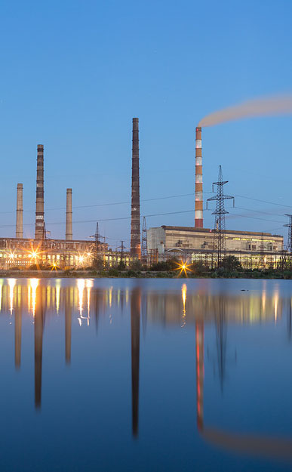
Задача №1
Рассчитайте, какое количество угля необходимо сжечь на Николаевской ТЭС, чтобы по телевизору мощностью 105 Вт можно было смотреть фильм продолжительностью 1 час? При КПД ТЭС 35%?

Slide 5
Задача №2
Рассчитайте расход топлива на 100 км пути , при средней скорости 60 км/ч и мощности 26 кВт, кпд мотора 30 % для отечественной марки автомобиля «Лада Калина", если она работает на бензине.

Slide 6
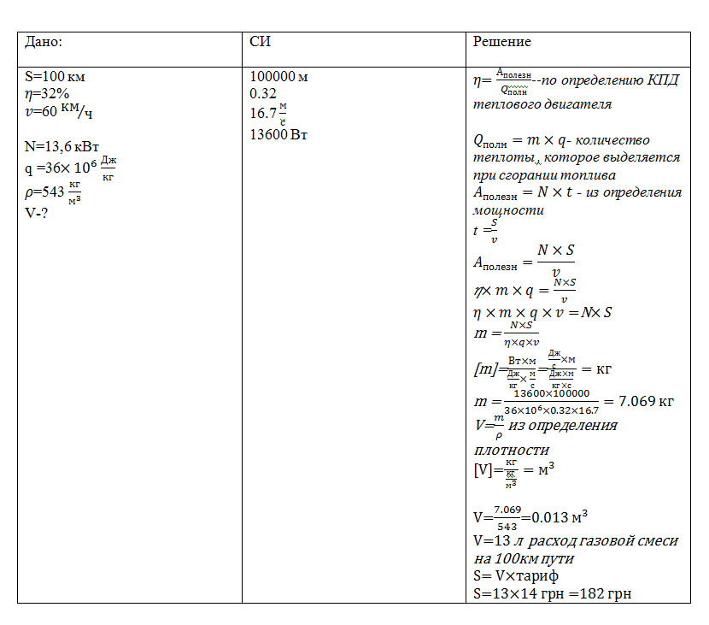
Задача №3
Рассчитайте расход топлива на 100 км пути , при средней скорости 60 км/ч и мощности двигателя 13.6 кВт, кпд мотора 32 % для отечественной марки автомобиля «Лада Калина", если двигатель работает на пропан-бутановой смеси.

Slide 7
«Закончи фразу»
сегодня я узнал…
было интересно…
было трудно…
я выполнял задания…
я понял, что…
теперь я могу…
я почувствовал, что…
я приобрел…
я научился…
у меня получилось …
я смог…
я попробую

Slide 8
Домашнее задание
Подготовить проект:
Вариант №1: " Экологическая ситуация в моём городе";
Вариант №2:"Пути ликвидации экологических проблем связанных с применением тепловых двигателей в нашем городе".

